Slide 1
Pré-processamento

Slide 2
Tópicos
Pipeline de NLP
Pré-processamento
Tokenização
Lemmatização
Stemming

Slide 3
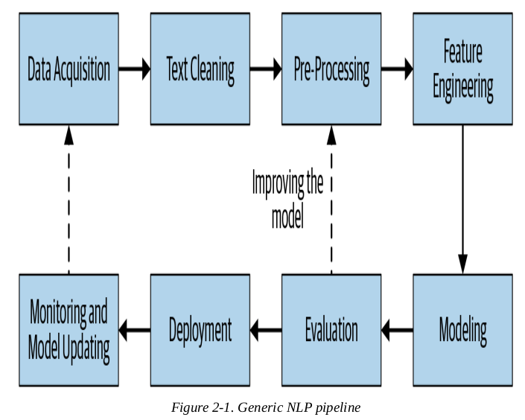
Pipeline NLP
Fonte: Vajjala, Sowmya, et al. Practical Natural Language Processing: A Comprehensive Guide to Building Real-World NLP Systems. O'Reilly Media, 2020.

Slide 4
Pipeline NLP
No mundo real o processo nem sempre será linear como mostrado anteriormente
Muitas vezes você precisa ir e voltar entre as etapas individuais
As etapas do pipeline dependem da tarefa de NLP
Um sistema de classificação de texto pode exigir uma etapa de extração de features diferente em comparação a um sistema de resumo de texto

Slide 5
Aquisição de Dados
Os dados são o coração de qualquer sistema de ML
No mundo real, geralmente são os dados que se tornam o gargalo
Tenho um problema: “Quero construir um sistema de NLP para classificar se as conversas no meu chat são para vendas ou para atendimento”
Problemas:
Posso te poucos dados
Posso não ter dados
Como resolver??

Slide 6
Não ter dados
Usar dados públicos
https://datasetsearch.research.google.com/
https://github.com/niderhoff/nlp-datasets
Scrape Dados
Bibliotecas: requests, Selenium, Scrapy, Beautiful Soup 4, Urllib2

Slide 7
Ter poucos dados
Renomear Sinônimos
Escolha aleatoriamente "k" palavras em uma frase. Substitua essas palavras por seus sinônimos. Para sinônimos, podemos usar Synsets em Wordnet (https://www.nltk.org/howto/wordnet.html)
Retrotradução
Temos uma sentença S1 em inglês, usamos o Google Tradutor para traduzir em outro idioma, por exemplo, alemão, S2. Agora, vamos usar a biblioteca de tradução automática novamente para traduzir de volta para o inglês, teremos a sentença S3
Biblioteca: https://github.com/makcedward/nlpaug

Slide 8
Limpeza de dados
Processo de extração de texto bruto dos dados
Removemos todas as outras informações não textuais
Depende do tipo de arquivo (PDF, HTML, stream, texto, etc.)
Como tag’s, metadados, etc.
Correção ortográfica
https://docs.microsoft.com/en-us/azure/cognitive-services/bing-spell-check/quickstarts/python
Bibliotecas: Spellchecker, autocorrect
Normalização Unicode
Exemplo: Transformação de emojis
Bibliotecas: emoticons_list

Slide 9
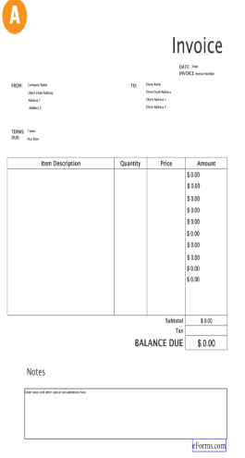
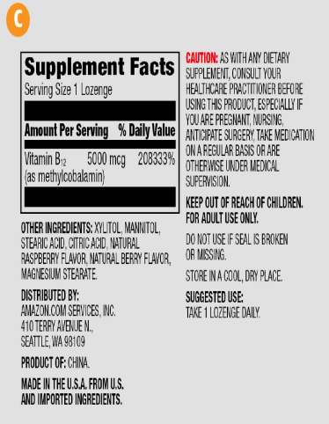
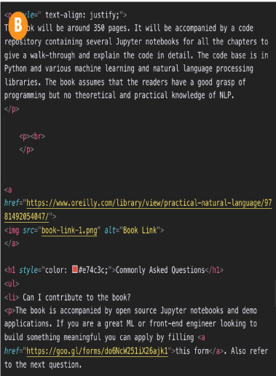
Fonte: Vajjala, Sowmya, et al. Practical Natural Language Processing: A Comprehensive Guide to Building Real-World NLP Systems. O'Reilly Media, 2020.

Slide 10
O que é pré-processamento?
Também conhecida como Normalização de Texto
Antes de aplicar técnicas de NLP é preciso realizar tratamentos nos dados
Objetivo:aumentar a qualidade inicial dos dados
Diversas técnicas
Toda tarefa de NLP precisa:
Tokenização de palavras, sentenças
Normalizando formatos de palavras
Segmentando frases
Jurafsky, Dan, and James H. Martin. "Speech and Language Processing (3rd draft ed.)." (2019).

Slide 11
Pipeline de pré-processamento
Tokenização
Remoção StopWords
Capitalização
Remoção Pontuações
Remoção Números
Remoção Espaço em Branco
Stemmer/ Lemmatizers
LEGENDA
‘Sempre
Depende do Contexto
“Why you should avoid removing STOPWORDS” por Gagandeep Singh https://link.medium.com/LyuFdOJqU3
Notes:
Verde sempre faz
Amarelo - depende do seu contexto

Slide 12
Tokenização
Primeiro passo da etapa de pré-processamento
Objetivo: extrair unidades mínimas de texto, como palavras ou termos individuais (unidade = token)
Os tokens podem ser palavras, números ou sinais de pontuação
Antes de processar uma LN, precisamos identificar as palavras que constituem uma sequência de caracteres.
É por isso que a tokenização é a etapa mais básica para prosseguir com a PNL (dados de texto)
O significado do texto pode ser interpretado através da análise das palavras presentes no texto

Slide 13
Exemplo Tokenização
O processamento de linguagem natural é importante no desenvolvimento de Chatbots. O NLP pode ser usado em diversas áreas.
Tokenização de Sentença
O processamento de linguagem natural é importante no desenvolvimento de Chatbots.
O NLP pode ser usado em diversas áreas.

Slide 14
Exemplo Tokenização
O processamento de linguagem natural é importante no desenvolvimento de Chatbots
Tokenização
O | processamento | de | linguagem | natural | é | importante | no | desenvolvimento | de | Chatobots

Slide 15
Como tokenizar?
Várias formas de realizar tokenização:
Split(), Regex, NLTK, spaCy, Keras, Gensim
Dica: https://www.analyticsvidhya.com/blog/2019/07/how-get-started-nlp-6-unique-ways-perform-tokenization/

Slide 16
StopWords
Palavras comuns em um idioma
Palavras que podem ser consideradas irrelevantes em uma busca
Palavras que conectam
Cada idioma tem seu conjunto de stopwords
Exemplos: as, e, os, de, para, com, sem, foi.

Slide 17
Capitalização
Texto varia entre letras maiúsculas e minúsculas
Prática comum: reduzir tudo para minúsculo
Vocabulário é reduzido, mas alguns significados podem ser perdidos
USA ≠ usa, Apple ≠ apple, siglas, nomes próprios

Slide 18
Remoções que podem ser úteis
Números
Pontuação
Caracteres especiais
Excesso de espaço em branco

Slide 19
Stemming
Redução de cada palavra do léxico até a raiz
Eliminação de sufixos (plural, tempos verbais)
Stemming é um corte bruto de afixos
Exemplo:
automate(s), automatic, automation→automat
Estou estudando muito -> estou estud muit

Slide 20
Lemmatization
A lematização reduz as palavras para sua forma básica, que é o seu lemma linguisticamente correto.
Transforma a palavra raiz com o uso de um dicionário e análise morfológica
Exemplo:
am, are, is→ be
car, cars, car's, cars' → car
Estou estudando muito -> Estar estudar muito
Notes:
Lematização é geralmente um processo mais sofisticado que o stemming. Stemmer trabalha de forma individual nas palavras sem conhecimento do contexto.

Slide 21
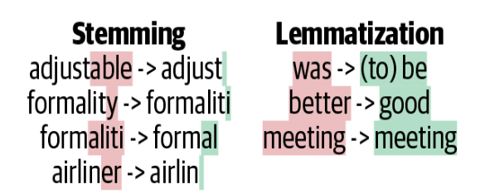
Stemmers x Lemmatizers
Fonte: Vajjala, Sowmya, et al. Practical Natural Language Processing: A Comprehensive Guide to Building Real-World NLP Systems. O'Reilly Media, 2020.

Slide 22
Stemmers x Lemmatizers
Ambos tiram as palavras de suas formas derivadas para uma mesma forma base
Stemmers usam uma abordagem algorítmica para remover os prefixos e sufixos. O resultado pode não ser uma palavra real
Stemmers são mais rápidos do que lemmatizers.
Dica: https://towardsdatascience.com/state-of-the-art-multilingual-lemmatization-f303e8ff1a8

Slide 23
Quando usar Stemmer ou Lemmatizer?
Quando velocidade for importante, use Stemmers - Lemmatizers fazem uma busca em todo o seu grupo de palavras, enquanto os stemmers realizam simples operações de texto.
Se você só quer garantir que o seu sistema é tolerante a variações de palavras, use Stemmers.
Se você precisa de palavras existentes num dicionário, use um Lemmatizer.

Slide 24
Pré-processamento em Python
Algumas Bibliotecas:
Spacy
https://spacy.io/api/doc
NLTK
https://www.nltk.org/
TextHero
https://texthero.org/

Slide 25
Referências
Vajjala, Sowmya, et al. Practical Natural Language Processing: A Comprehensive Guide to Building Real-World NLP Systems. O'Reilly Media, 2020.
Speech and Language Processing - An Introduction to Natural Language Processing, Computational Linguistics, and Speech Recognition (Daniel Jurafsky e James H. Martin) - https://web.stanford.edu/~jurafsky/slp3/ed3book.pdf

